Slide 1
项目实践展示

Slide 2
01
文档
优点： 模块设计明确 工具选择合适 合理运用模板

Slide 3
缺点：部分文档理解不透彻 一些文档缺乏指导作用 接口制定考虑不周 对项目实践未进行深入研究
01
文档

Slide 4
02
界面
xml
图表

Slide 5
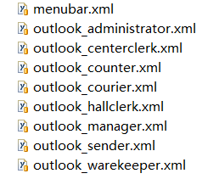
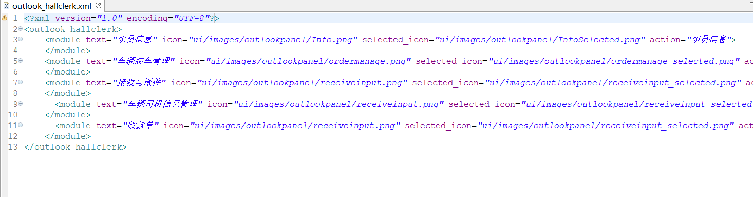
xml

Slide 6
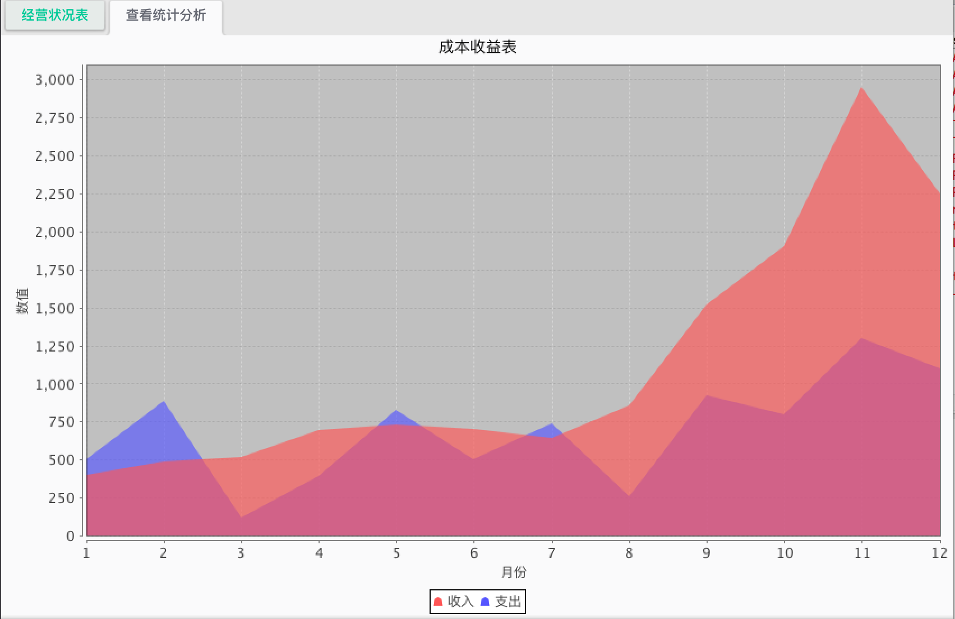
图表

Slide 7
03
代码
功能展示
代码展示

Slide 8
功能展示
司机信息管理
收件信息输入

Slide 9
代码展示
体系结构
部分代码展示

Slide 10




04
团队
狄逸枫
李凯
傅林华
朴圣哲

Slide 11
分工
界面 李凯 狄逸枫
界面
逻辑 李凯 狄逸枫
逻辑
数据 傅林华 朴圣哲
数据

Slide 12
团队工作细节的总结
结对编程，有一些效果，但大部分时间下都是浪费工作效率
放松总结，每次都有码代码结束之余的放松总结，提高团队和谐度，和平解决一天中讨论出现的矛盾
讨论过程，没有全身心投入，不时会突然开始扯犊子，讨论效率不高
团队交流，没有落到代码上的注释上，口头交流较多，修改没有书面记录，沟通不及时

Slide 13
谢谢观看

